Slide 1
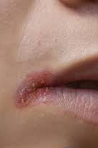

Смоленский государственный
медицинский университет
кафедра стоматологии факультета ДПО с курсом организации медицинской помощи
Ангулярный хейлит
в практике врача стоматолога
доц. Волченкова Г.В.

Slide 2
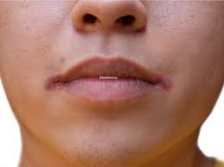
Ангулярный хейлит (АХ) — заболевание слизистой оболочки и кожи углов рта.
Заболевание затрагивает как слизистую оболочку губ, так и прилегающие участки кожи лица.
.
Синонимы
Течение
Распространенность
угловой хейлоз
комиссуральный хейлит
угловой стоматит
заеда
острое
хроническое рецедивирующее
локализованный
генерализованный
Поражение может быть:
односторонним
двусторонним
Встречается:
у взрослых
у детей

Slide 3

Ангулярный хейлит - мультифакторное заболевание
Возраст:
Дети и пожилые люди более восприимчивы к заболеванию
Пол:
Женщины подвергаются более высокому риску из-за гормональных изменений
Географическое положение:
У людей, живущих в холодном климате больше случаев заболевания из-за сухого воздуха
Первичный АХ
Вторичный АХ
Рассматривается как самостоятельное заболевание и чаще всего вызван местными факторами: инфекцией, мацерацией, травмой или контактным раздражителем
Является симптомом или следствием системной патологии: дефицита витаминов, сахарного диабета, иммунодефицита, заболеваний ЖКТ и других состояний

Slide 4


Наиболее частые причины развития АХ:
Инфекционные факторы
Аллергия (контактная, генерализованная)
Хронические раздражители и травмы
Системные факторы
Ключевые особенности
Локализация строго в уголках губ, здесь кожа тонкая, постоянно подвергается растяжению при разговоре и еде, а также регулярно контактирует со слюной
Вызывает ощутимый дискомфорт при разговоре, мимике и приеме пищи
В отличие от обычной сухости губ, заеды почти всегда связаны с сочетанием внешних и внутренних факторов

Slide 5


Инфекционный фактор
Инфекция — одна из наиболее частых причин ангулярного хейлита.
Возбудители могут действовать как самостоятельно, так и присоединяться к уже имеющемуся воспалению другой этиологии.
Золотистый стафилококк
Кандидозное поражение
наиболее распространённый бактериальный возбудитель АХ
характерно для людей с ослабленным иммунитетом и сахарным диабетом
Стрептококк
бета-гемолитический стрептококк, чаще встречается у детей
Нередко речь идёт о комбинации инфекций

Slide 6
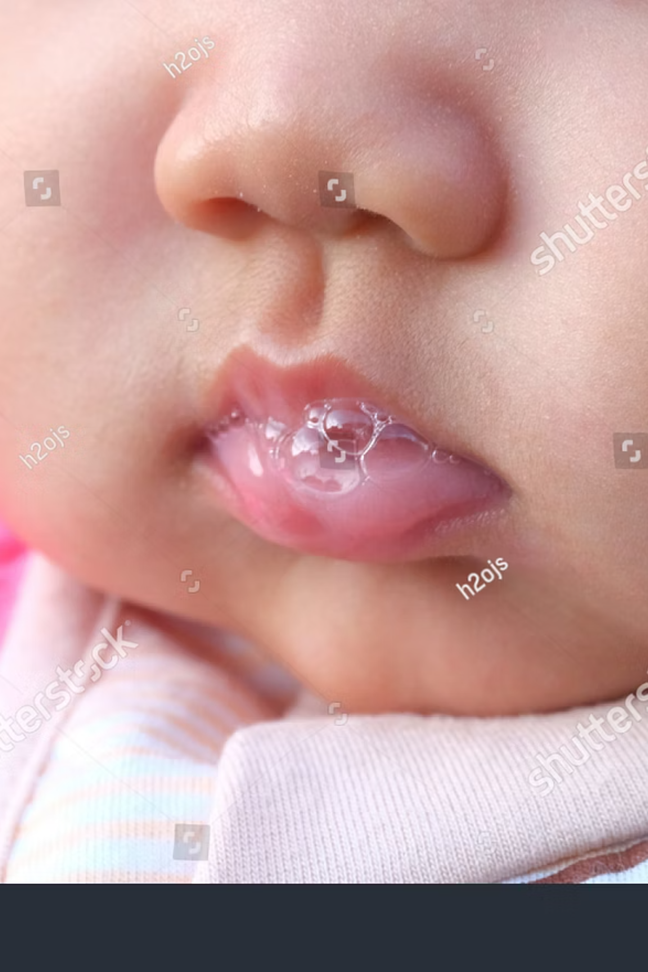
Мацерация: главная провокатор
Постоянное увлажнение уголков рта слюной — одна из самых частых причин заед. Слюна содержит ферменты, которые разрушают защитный барьер кожи.
У детей младшего возраста
Слабость круговой мышцы рта,
слюна вытекает и скапливается в уголках губ,
кожа постоянно увлажнена — идеальная среда для инфекции
У детей среднего и старшего возраста
Вредные привычки — закусывание губ, частое облизывание губ, сосание леденцов.
Рот полуоткрыт, слюна вытекает наружу.
У взрослых
Ночное слюнотечение из-за неправильного прикуса или неправильно изготовленных зубных протезов, а также привычка облизывать губы.
У курильщиков
Заеды нередки из-за постоянной сухости рта и раздражающего действия смол и дёгтя на кожу уголков губ.

Slide 7
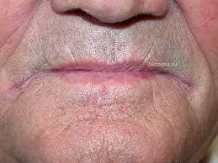
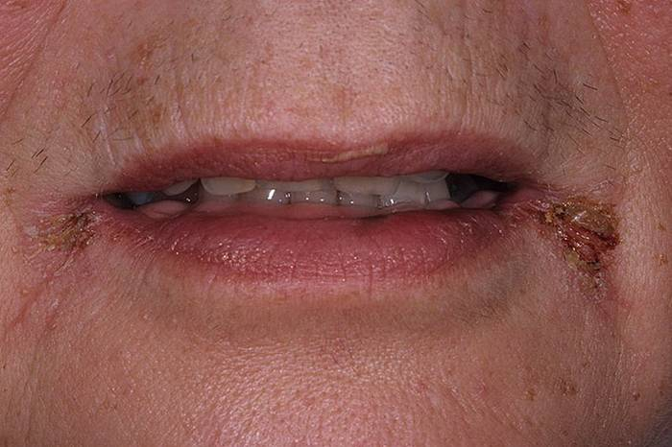
«Стоматологические» и анатомические причины
Анатомические особенности
Аномалии прикуса
Стираемость зубов
Потеря зубов
Сильная стираемость жевательных поверхностей снижает высоту прикуса
Отсутствие жевательных зубов приводит к
уменьшению нижней трети лица
Зубные протезы
Неправильно изготовленные протезы или ортодонтическое лечение могут изменить прикус

Slide 8
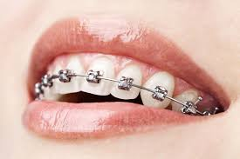
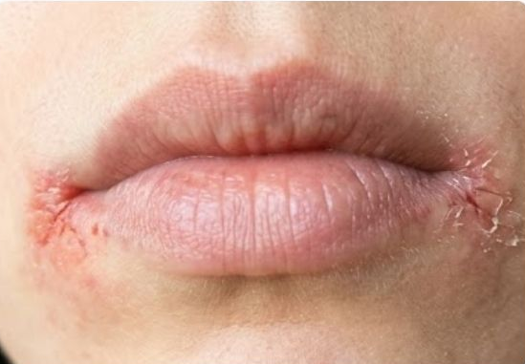
Брекет-системы
Брекеты и хейлит:
Постоянное растяжение уголков рта: брекеты увеличивают объем зубов, что может приводить к хроническому растяжению кожи в углах рта
Повышенное слюноотделение: установка брекетов часто провоцирует усиленное слюноотделение
Изменение прикуса: в процессе коррекции меняется высота нижнего отдела лица, что может приводить к образованию складок в уголках губ, где скапливается слюна
Раздражение слизистой оболочки рта: ортодонтические элементы могут вызывать механическое раздражение

Slide 9
Дефициты
Нехватка нутриентов — частая причина хронических заед.
В результате кожа становится сухой, легко травмируется и хуже восстанавливается.
Местное лечение в этом случае даёт лишь временный эффект.
Витамин В2
Витамин В6, В12
Острая нехватка витамина В2 (рибофлавина) признана специалистами классической причиной хронических заед. Отвечает за регенерацию клеток кожи и слизистых
Участвуют в синтезе ДНК, белков, жиров, выработке энергии, а также защищают сосуды и улучшают когнитивные функции
Железо
Цинк
Железодефицитная анемия вызывает кислородное голодание тканей. Кожа на губах истончается, сохнет и легко лопается при малейшем натяжении
.
Дефицит цинка нарушает процессы заживления и ослабляет местный иммунитет кожи, делая её уязвимой для инфекции
.

Slide 10

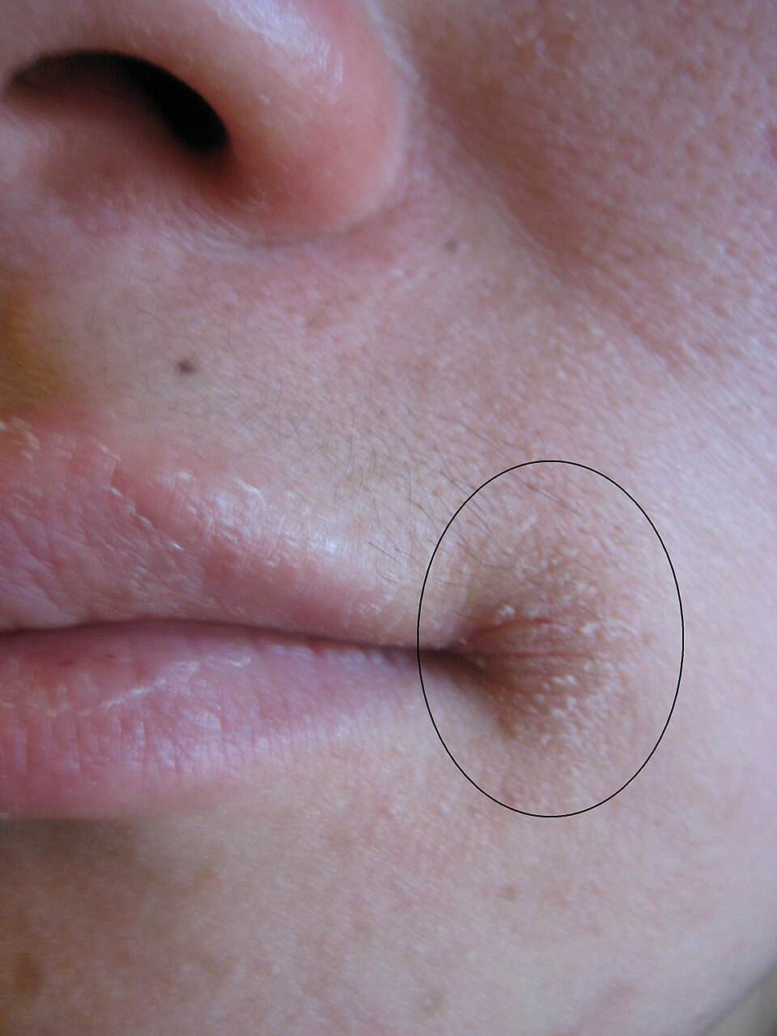
Рибофлавин нужен каждый день, потому что не накапливается и быстро выводится
Дефицит часто возникает из-за несбалансированного питания, проблем с всасыванием в кишечнике или длительного приема определенных лекарств
При гиповитаминозе B2 возникают не только трещины, но и сухость губ, воспаление языка (глоссит), а также могут появляться изменения на коже лица и слизистых
Лечение: заеды эффективно лечатся путем восполнения дефицита витамина B2

Slide 11
Аллергия и внешние раздражители
Контактная и генерализованная аллергия — ещё одна важная группа причин ангулярного хейлита. Разрушение естественного липидного барьера кожи открывает путь для инфекции.
Косметика для губ
Зубные пасты и стоматологические
материалы
Помады, бальзамы, блески с агрессивными компонентами или просроченные средства могут вызывать контактный дерматит в уголках рта.
Пасты с высоким содержанием фтора, агрессивными ПАВ или отдушками способны раздражать нежную кожу уголков губ. Металлы в составе брекетов или зубных протезов (акриловые пластмассы).
Жевательная резинка
Лекарственные препараты
Ароматизаторы и консерванты в жвачке могут выступать аллергенами при длительном контакте с кожей вокруг рта.
Местные анестетики, антибиотики и др.
Музыкальные инструменты
Мундштуки духовых инструментов могут вызывать контактную аллергию.

Slide 12
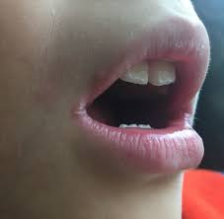
Симптомы аллергического хейлита:
Аллергический контактный хейлит развивается при непосредственном соприкосновении слизистой или кожи губ с раздражителем:
Зуд и жжение в уголках рта и на губах
Покраснение (гиперемия) и отечность
Шелушение и сухость
Образование мелких пузырьков

Slide 13
Системные заболевания как причина АХ
Ангулярный хейлит нередко становится первым тревожным сигналом о развитии серьёзных системных патологий.
В таких случаях заеда — не самостоятельная проблема, а симптом, требующий комплексного обследования.
🩸 Сахарный диабет
Заболевания ЖКТ и печени
При диабете нарушается микроциркуляция крови, падает местный иммунитет
нарушение всасывания витаминов и микроэлементов, косвенно провоцируя заеды
🛡️ Иммунодефициты и кожные
болезни
🦠 Инфекционные болезни
Сифилис, туберкулёз и другие хронические инфекции могут проявляться ангулярным хейлитом как одним из симптомов
Псориаз, дерматит, ВИЧ-инфекция и любые состояния, угнетающие иммунную систему, повышают риск развития АХ

Slide 14

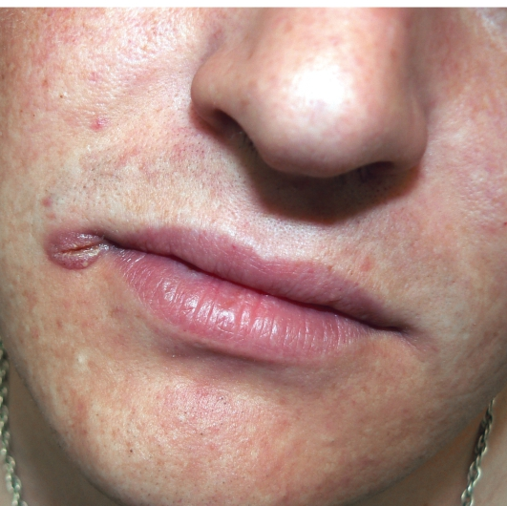

Сифилитическая заеда
— это проявление вторичного сифилиса, представляющее собой плотную, эрозированную папулу в углах рта, часто трескающуюся при открывании рта.
В отличие от обычной заеды:
Безболезненна
имеет красноватый инфильтрат в основании
не заживает длительное время
сопровождается другими признаками сифилиса

Slide 15
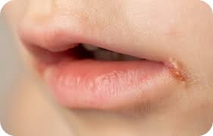
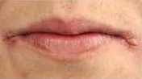
Особенности у взрослых и детей
👶 Дети
🧑‍⚕️ Взрослые
Нарушение архитектоники рта при протезировании
Возрастное снижение тонуса кожи и стирание зубов
Сахарный диабет, иммунодефицитные состояния
Преобладает кандидозная и смешанная форма
Облизывание губ и покусывание уголков рта
Сосание пальца — постоянное увлажнение кожи
Снижение иммунитета при ОРВИ, соматических заболеваниях
Преобладает стрептококковая форма

Slide 16
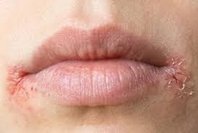
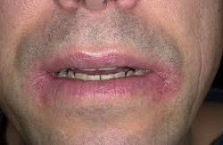
Симптомы ангулярного хейлита
Болезненность
Боль при открывании рта, приёме пищи и разговоре,
интенсивность нарастает при движении губ.
Жжение и зуд
Постоянное или периодическое жжение в уголках рта, зуд, усиливающийся при контакте со слюной.
Плохо заживающие трещины
Трещины, которые не заживают в течение 10–14 дней, почти всегда указывают на скрытую причину.
Рецидивы
Периодические обострения в одном и том же месте — характерный признак хронического течения.

Slide 17

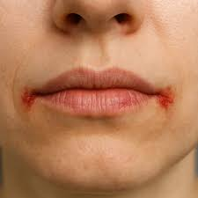
Клиническая картина
Течение и прогноз АХ существенно различаются в зависимости от формы заболевания.
Острый АХ
Является преимущественно дерматологическим дефектом кожи.
Хорошо поддаётся лечению.
Не рецидивирует при адекватной терапии.
Хронический рецидивирующий АХ
Имеет длительное, рецидивирующее течение с формированием глубоких болезненных трещин.
Характеризуется формированием грануляционной ткани в углах рта.
На прилегающих участках кожи выявляется чешуйчатый дерматит.

Slide 18
Клиника АХ
Стрептококковая заеда
Кандидамикотическая заеда
Хроническое течение.
Беловатый налёт на эрозиях, мацерация, мокнущие трещины.
Ассоциирована с протезами и иммунодефицитом.
Острое начало.
Медово-жёлтые корки, радиальные трещины, гиперемия.
Гипорибофлавинозная заеда
Смешанная форма
Длительное упорное течение.
Сухость, шелушение, ярко-красный глянцевый язык, себорейные изменения кожи лица.
Тяжёлое течение.
Выраженная инфильтрация, папулы, пустулы, корки.

Slide 19
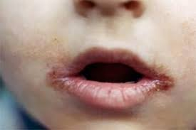
Стрептококковая заеда
Ключевые признаки
Боль при движении губ
Фликтены с гнойным содержимым
Эрозии под корочкой
Корочки лопаются при открывании рта
Преимущественно детский возраст
Болезненность при любом движении губ, невозможность безболезненно открыть рот.
Зуд и слюнотечение
Пациентов беспокоит сильный зуд, повышенное
слюнотечение.
Сопутствующий ринит
Заболевание может сопровождаться длительным
насморком.

Slide 20
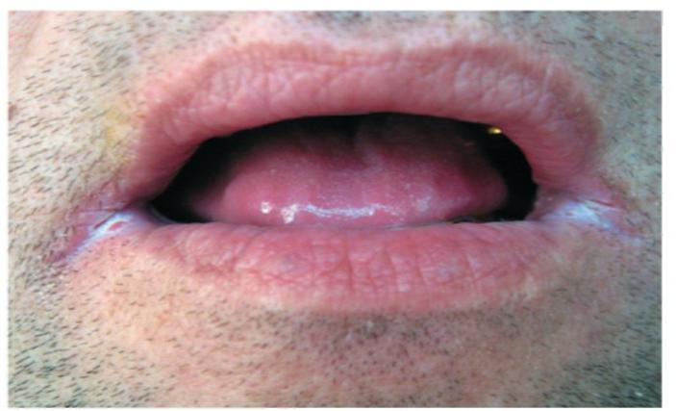

Грибковая (кандидозная) заеда
Клинические особенности
При этой форме воспаления не формируются пузырьки и корочки.
Эрозия покрыта белесоватым налётом, который легко удаляется, налёт может быть незаметен при закрывании рта, что затрудняет визуальную диагностику.
Нередко сочетается с грибковым стоматитом, что требует осмотра всей полости рта.
Факторы риска
Длительный курс антибактериальной терапии
Цитостатическая терапия
Лечение глюкокортикостероидными гормонами
Иммунодефицитные состояния
Грибковые и бактериальные заеды лечатся принципиально по-разному
— точная идентификация возбудителя критически важна до начала терапии.

Slide 21

Диагностика: комплексный протокол
Комплексный диагностический протокол включает четыре обязательных этапа.
1
2
Визуальный осмотр и анамнез
Оценка стоматологического статуса
Оценка характера трещин, наличия налёта, симметричности поражения. Опрос о сопутствующих заболеваниях, диете и вредных привычках
Осмотр зубных рядов, проверка плотности смыкания челюстей, измерение высоты прикуса, оценка состояния протезов, коронок и пломб
3
4
Лабораторный соскоб
Анализы крови
Мазок с поверхности трещины для бактериологического посева и микроскопии. Определение ДНК Candida albicans, посев на
S. aureus и Streptococcus spp. с определением чувствительности к антимикробным препаратам
ВИЧ, гепатиты, сифилис. Общий анализ крови, биохимия, глюкоза, ферритин (показатель запасов железа) и витамины группы В для исключения системных причин
Дифференциальную диагностику проводят с атопическим и
экзематозным хейлитом.

Slide 22
Комплексный подход к лечению
01
02
Устранение предрасполагающих
факторов
Местная этиотропная терапия
Адекватное протезирование, коррекция высоты прикуса, устранение ротового дыхания, отмена провоцирующих препаратов
Противогрибковые
Антибактериальные
Комбинированные
03
04
Коррекция дефицитов
Гигиена и профилактика рецидивов
Препараты железа, рибофлавин (B2), цинк, B12 и фолиевая кислота — в зависимости от результатов лабораторного исследования
Регулярная санация полости рта, правильный уход за протезами, использование защитных бальзамов для губ

Slide 23
Местное лечение
Лечение должно быть комплексным и направленным на устранение причины, борьбу с инфекцией и заживление тканей.
Антисептики
Противогрибковые
мази
Антибактериальные
мази
Мирамистин, хлоргексидин — для очищения и санации поверхности трещин перед нанесением лечебных средств
На основе клотримазола, — при подтверждённой кандидозной природе поражения
С мупироцином, эритромицином,
с бацитрацином
Комбинированные средства
Ранозаживляющие средства
Препараты с антибиотиком и противогрибковым компонентом — при смешанной инфекции(Тридерм, Пимафукорт)
Мази с декспантенолом, метилурацилом, солкосерилом — для ускорения регенерации тканей

Slide 24

Системная терапия и физиотерапия
Общее лечение:
Назначается в сложных случаях при обширном или глубоком поражении, а также при наличии системных причин.
Физиотерапия:
Целесообразна для ускорения заживления тканей и сокращения сроков лечения.
Витамины группы B — коррекция дефицита, особенно B2, B6, B12
Препараты железа — при подтверждённой анемии
Препараты цинка — при дефиците микроэлемента
Системные противогрибковые — флуконазол, итраконазол при резистентном кандидозе
Системные антибиотики — при распространённой бактериальной инфекции
Лазеротерапия — стимулирует регенерацию, обладает противовоспалительным эффектом
УФ-облучение — бактерицидное действие, ускорение эпителизации
Особенности у детей
Лечение АХ у детей имеет свои особенности и требует особой осторожности в выборе препаратов
Должно проходить строго под контролем педиатра
Лечение основного заболевания: коррекция гликемии при диабете, терапия анемии

Slide 25
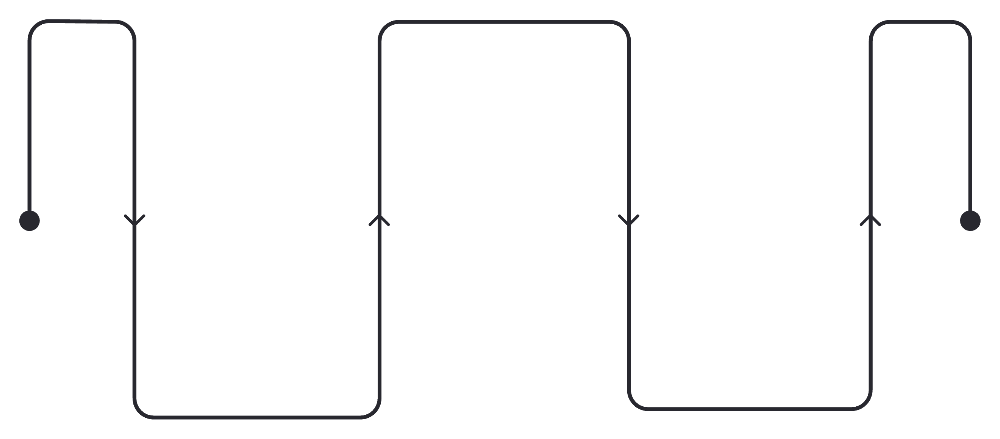

Ангулярный хейлит — многоликое заболевание с множеством причин.
Успешное лечение возможно только при точном понимании механизма его развития.
Устранить фактор
Гигиена, коррекция прикуса, питание
Выявить причину
Назначить лечение
Инфекция, мацерация, дефицит, системное
местно и системно
Комплексный подход — от выявления первопричины до устранения провоцирующих факторов — обеспечивает стойкий результат и предотвращает рецидивы.
Важно: Если заеды не проходят в течение 2 недель или часто рецидивируют —
необходима консультация врача для исключения системных заболеваний.

